Slide 1



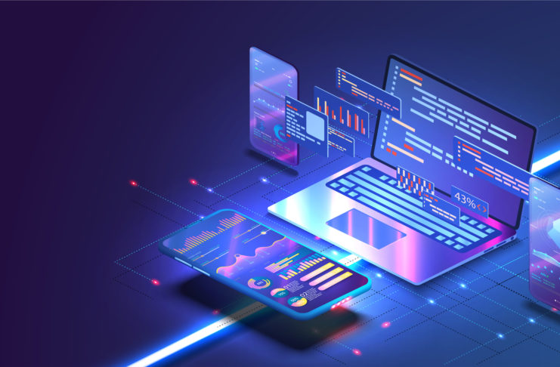
Brothers Car Service Uygulaması
Flutter ile Mobil Programlamaya Giriş
www.youtube.com/BMderslerim
Hazırlayan : Buğra DİDİN 1911404026
Tarih : 02/06/2022
Sürüm : v1
Ders Yürütücüsü : Doç. Dr. İsmail KIRBAŞ

Slide 2
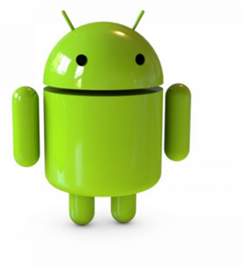
İÇİNDEKİLER
Uygulama Önizlemesi
Uygulama Açıklaması
Uygulamanın Yapılma Sebepleri
Uygulamanın Oto Tamirciye Sağladığı Yararlar
Uygulamanın Müşteriye Sağladığı Yararlar
Firebase Nedir ?
Oto Tamirci Sayfası Kodları
Müşteri Sayfası Kodları
Yardımcı Kaynaklar

Slide 3
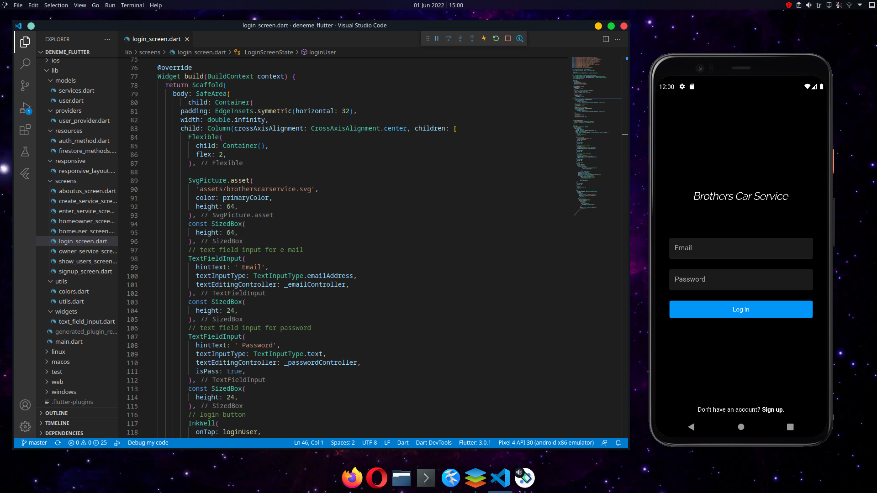
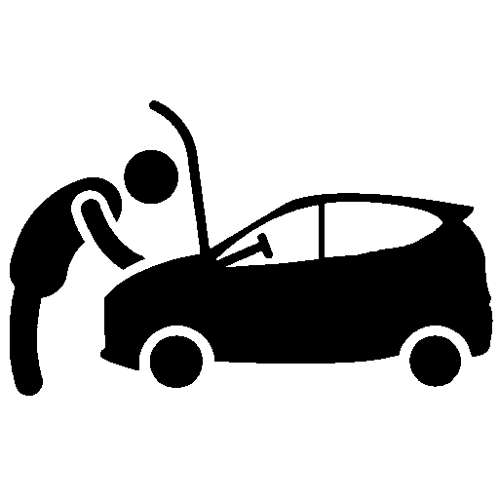

Uygulama Önizlemesi

Slide 4
Uygulama Açıklaması
“Brothers Car Service” uygulaması; “Dart” programlama dili, “Flutter” framework’ ü ve “Firebase” veri tabanı kullanılarak oluşturulmuştur.
Uygulama otomotiv sektöründe kullanılması amacı ile yapılmıştır.
Uygulamanın kullanıcı hedef kitlesi; oto sanayide yer alan, motor tamiri üzerine çalışan oto tamirciler ve onların müşterileri olarak belirlenmiştir.

Slide 5
Uygulamanın Yapılma Sebepleri
Oto tamirciler, müşterilerinin araçlarına bakım yapılması sonucunda müşteriyi; aracına yapılan bakımlar, değiştirilen mekanik parçalar, aracın anlık kilometresi, aracın bir sonraki bakımda gelmesi gereken kilometre detayları hakkında bilgilendirmek amacıyla bir bakım kartı vermesi gerekmektedir.
Uygulama, bakım kartında yer alan bilgilerin tamamen dijital bir mobil ortamında tutulmasına imkan sağlıyor. Bu sayede;
- Müşterilerin bakım kartlarını kaybedebilir olmaları,
- Teknoloji çağında kullanıcıların bir karta bakmak yerine daha kolay ulaşılabilir olan mobil telefonları üzerinden araçlarına yapılan bakımları görememeleri,
- Araçlar, bir sonraki bakıma geldiklerinde bakım kartı kayıp ise önceki yapılan bakımların bilinmemesi sebebiyle ortaya çıkabilecek olan problemler,
- Oto tamirciler için eğer ayrıca bir müşteri kayıt sistem kullanmıyorlarsa müşterilerini sistematik olarak bilmemeleri ve müşterilerinin telefon numaralarını kayıt eden telefonda problem çıkması durumunda bütün müşteri telefonlarının kaybedilmesi,
- Her bir bakım kartı için ortaya çıkan maliyet,
yukarıda verilen problemlerin önüne geçilerek sistematik bir yapı oluşturulabilmektedir.

Slide 6
Uygulamanın Oto Tamirciye Sağladığı Yararlar
Müşterilerinin araçlarına yapılan bakımları dijital bir ortamda görüntüleyebilmeleri ve bakımlar hakkındaki detaylara kolaylıkla ulaşabilmeleri,
Kolay bir biçimde yeni bakım kaydı oluşturabilmeleri,
Müşterilerinin hepsini ayrıca bir “müşteri kayıt” programına ihtiyaç duyulmadan kayıt altında tutabilmeleri,
Ortaya çıkabilecek olan kart maliyetinin önüne geçmek
oto tamirciye sağladığı yararlar arasında gösterilebilmektedir.

Slide 7
Uygulamanın Müşteriye Sağladığı Yararlar
Araçlarına yapılan bakımların kayıtlarına, bir kart yoluyla değil dijital olarak mobil telefonları üzerinden rahatlıkla ulaşabilmeleri,
Araçlarına uygulanan bakımlara; değiştirilen parçalara, araçlarının bakım yapılan kilometresine ve bir sonraki bakım kilometresine ulaşabilmeleri,
Araçlarının markasının ve modelinin tutulması sebebiyle birden fazla araca sahip olan müşterilerin tek bir uygulama üzerinden bütün araçlarının bakım kayıtlarına ulaşabilmeleri
müşteriye sağladığı yararlar arasında gösterilebilmektedir.

Slide 8

Firebase Nedir?
Firebase, Google tarafından mobil ve web uygulamaları oluşturmak için geliştirilmiş bir platformdur.
Firebase; gerçek zamanlı veritabanı, bulut depolama, kimlik doğrulama, kilitlenme raporlaması, makine öğrenimi, uzaktan yapılandırma ve statik dosyalar için barındırma gibi “backend” hizmetleri sağlayan bir uygulama geliştirme platformudur.

Slide 9
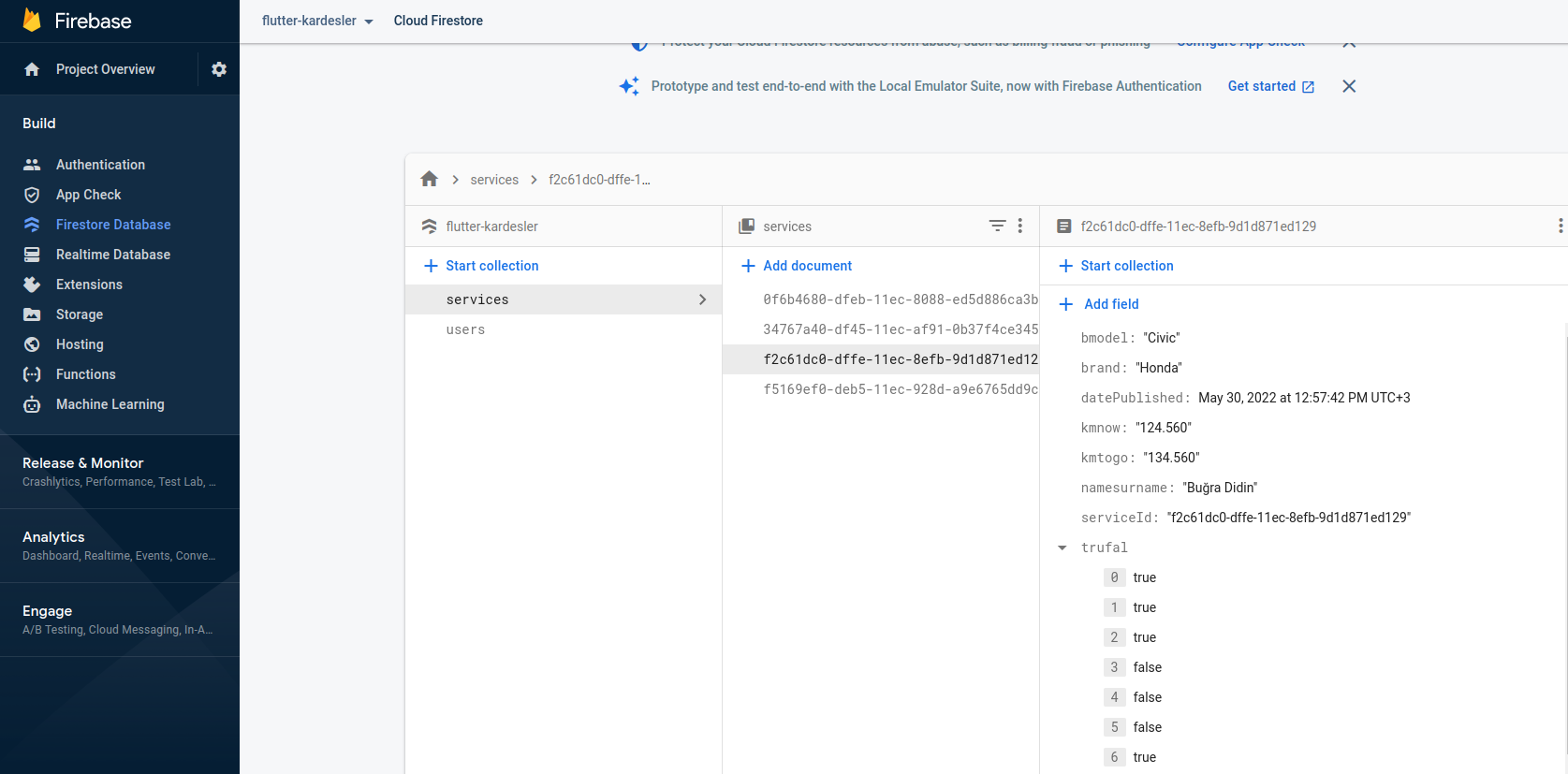

Slide 10
Oto Tamirci Sayfası Kodları
Kullanıcı Giriş Sayfası
Kullanıcı Kayıt Sayfası
Oto Tamirci Bölümü Arayüz Sayfası
Bakım Oluşturma Sayfası
Geçmiş Bakımları Görüntüleme Sayfası
Kayıtlı Müşterilerin Görüntülenme Sayfası
Hakkımda Sayfası

Slide 11
1) Kullanıcı Giriş Sayfası

Slide 12
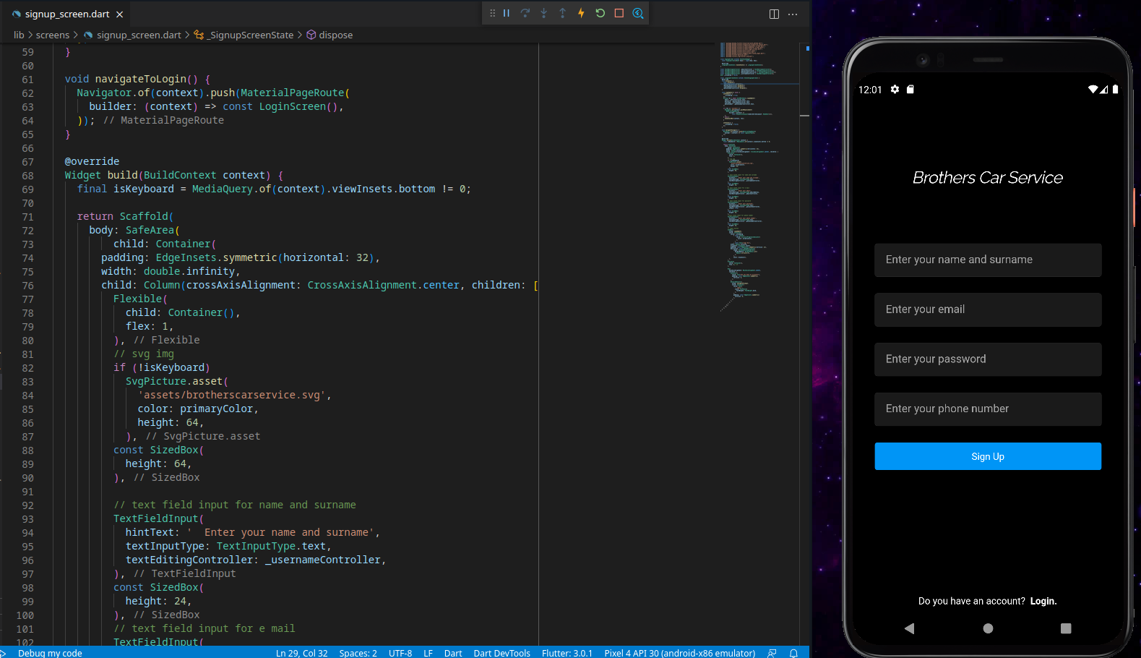
2) Kullanıcı Kayıt Sayfası

Slide 13
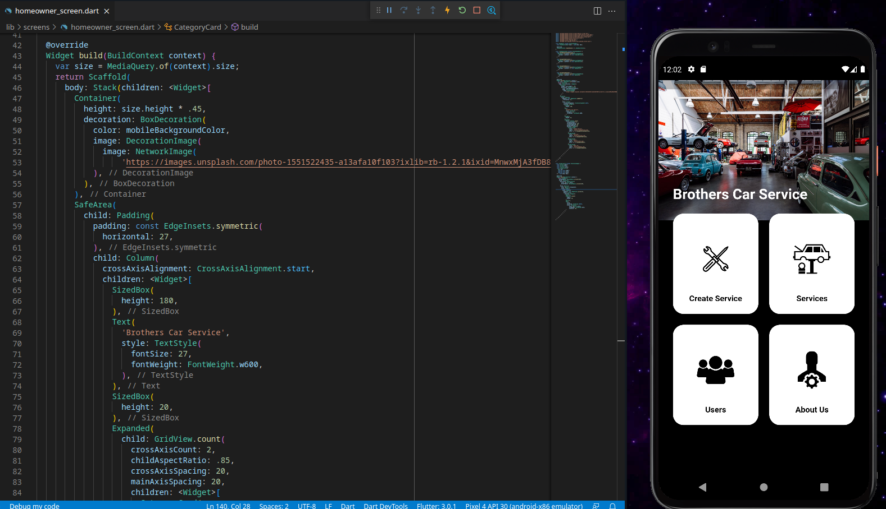
3) Oto Tamirci Bölümü Arayüz Sayfası

Slide 14
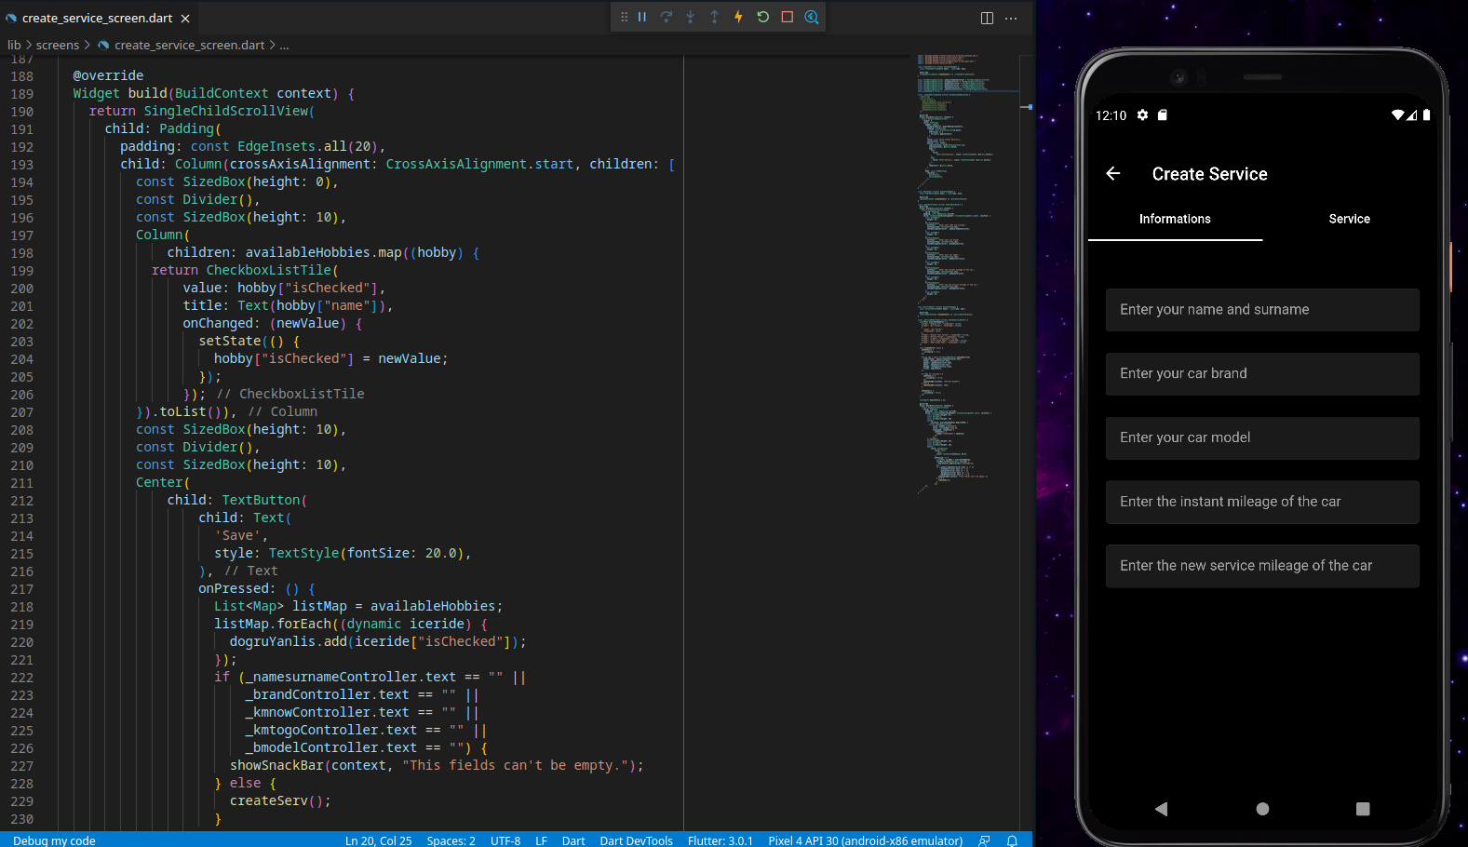
4) Bakım Oluşturma Sayfası

Slide 15
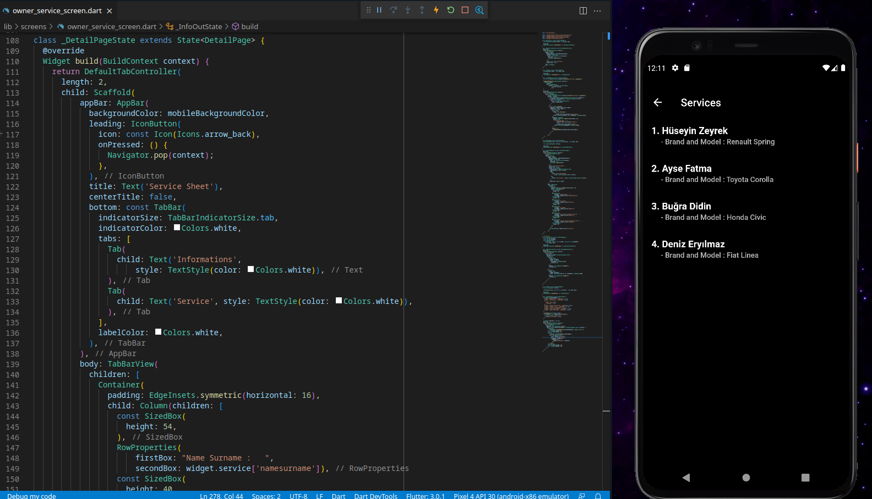
5) Geçmiş Bakımları Görüntüleme Sayfası

Slide 16
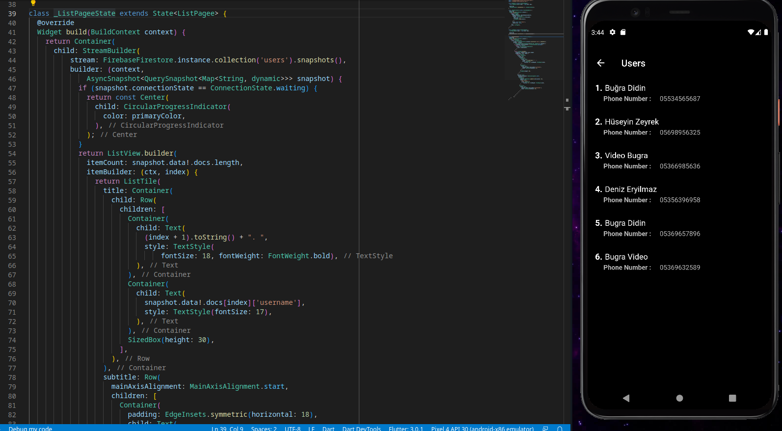
6) Kayıtlı Müşterilerin Görüntülenme Sayfası

Slide 17
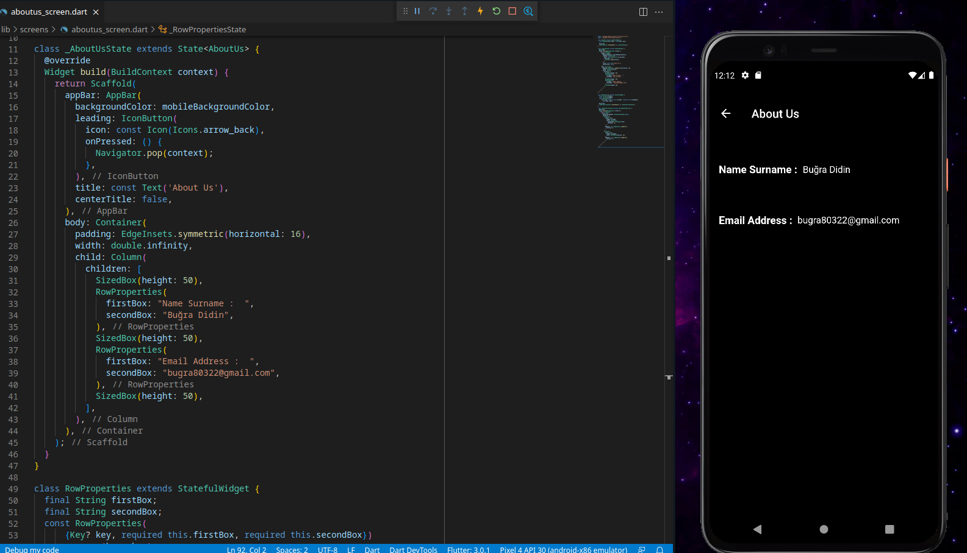
7) Hakkımda Sayfası

Slide 18
Müşteri Sayfası Kodları
Müşteri Bölümü Arayüz Sayfası
Geçmiş Bakımları Görüntüleme Sayfası
Hakkımda Sayfası

Slide 19
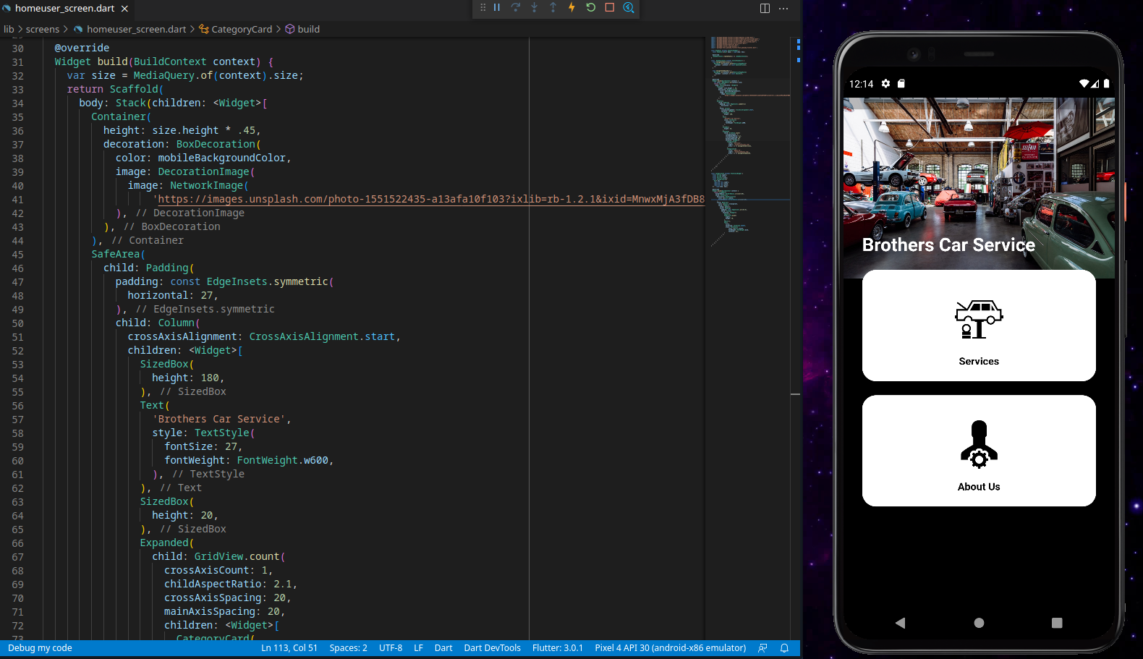
1) Müşteri Bölümü Arayüz Sayfası

Slide 20
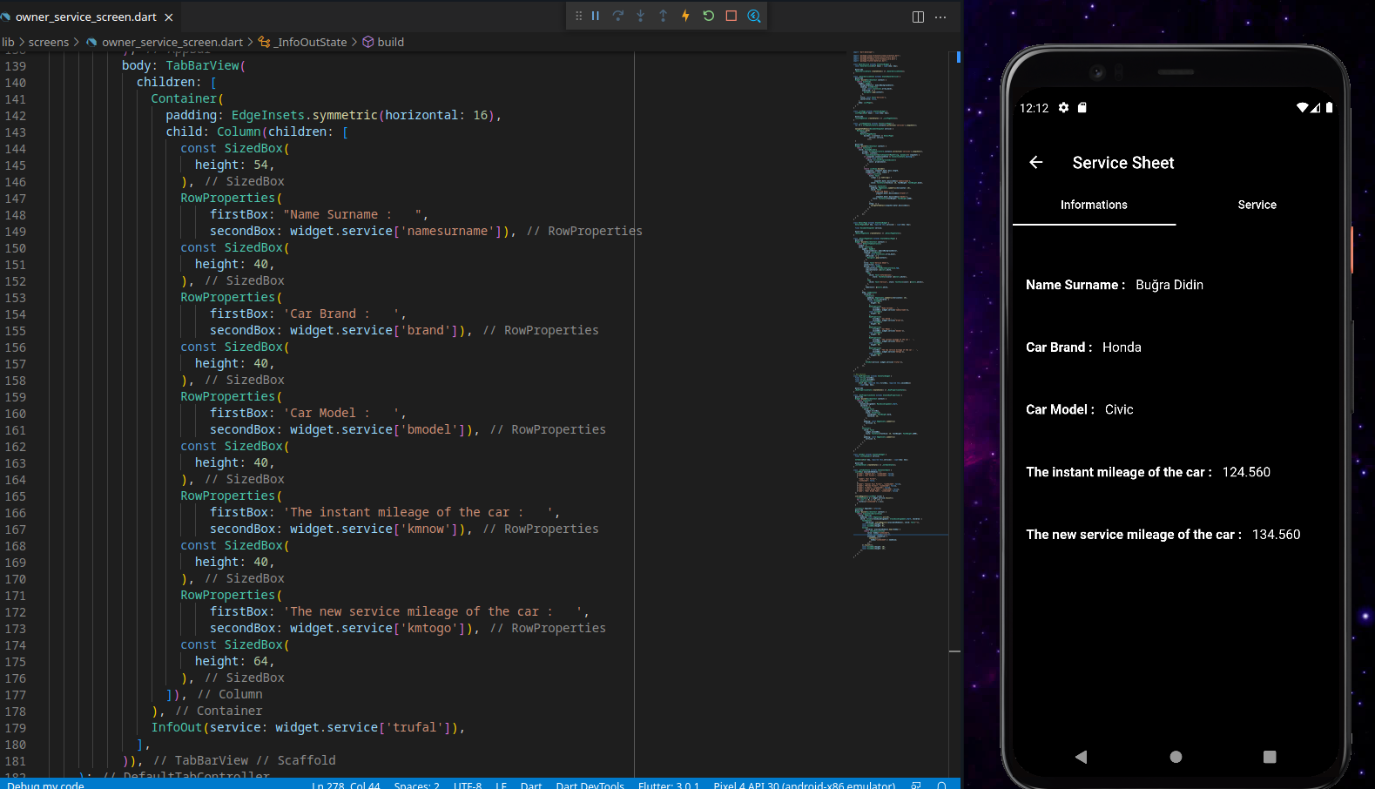
2) Geçmiş Bakımları Görüntüleme Sayfası

Slide 21
3) Hakkımda Sayfası

Slide 22
Yardımcı Kaynaklar
https://docs.flutter.dev
https://firebase.google.com/docs/guides
https://medium.com/firebase-developers/dive-into-firebase-auth-on-flutter-email-and-link-sign-in-e51603eb08f8

Slide 23
İlginiz için teşekkürler…
Flutter ile Mobil Programlamaya Giriş
www.youtube.com/BMderslerim
Hazırlayan : Buğra DİDİN 19114040268 E-posta : bugra80322@gmail.com
Tarih : 02/06/2022
Ders Yürütücüsü : Doç. Dr. İsmail KIRBAŞ
E-posta : ismkir@gmail.com

